Slide 1
实验目的
进一步拓展对于嵌入式处理器硬件相关功能的理解和运用。
能够按照小组完成一个较为完善的嵌入式软件设计和实现。
培养团队合作的能力。
实验内容
基于NUC951开发板，学习LCD显示屏的工作原理及触摸功能。
设计并实现一个具有实际应用意义的软件，要求必须使用LCD显示以及触摸功能。

Slide 2
实验要求
以小组形式完成。一般3-4人一组。
成绩以30%平时+70%实验报告构成。
平时成绩包括课堂表现和集体作业。
无论是集体作业还是选题完成情况，都将使用集体评价方式（即每个人都要对同组人评价排名，包括自己），组长要给出各人分工和完成情况的说明。
每个人都要交一份实验报告，并且主要写个人的工作。

Slide 3
选题
可从教师给定的列表中选取：
或小组自己商量来选择题目，经任课教师同意即可。
类别 | 可选题目
实用小程序类 | 电话号码本，会员管理软件，学生管理系统，图书管理系统，画板软件，单词本，抽奖软件
游戏类 | 迷宫，踩白块，连连看等
可视化类 | 各类算法可视化，处理器课程涉及的原理可视化等

Slide 4
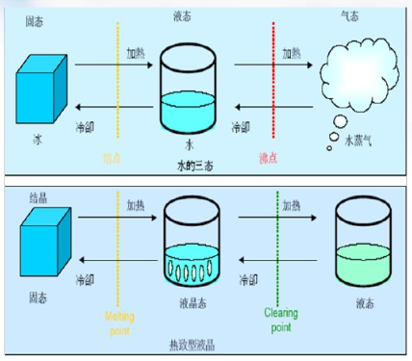
何为液晶？
液晶是这样一种有机化合物, 在常温条件下，呈现出既有液体的流动性，又有晶体的光学各向异性，因而称为“液晶”.

Slide 5
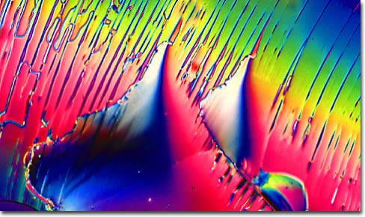
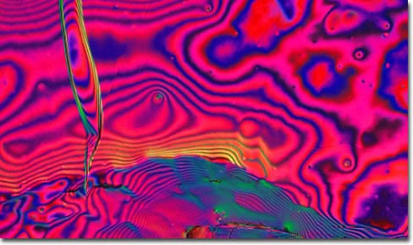
液晶显示器的物理基础
在电场、磁场、温度、应力等外部条件的影响下，其分子容易发生再排列，使液晶的各种光学性质随之发生变化，液晶这种各向异性及其分子排列易受外加电场、磁场的控制
液晶的物理特性是：当通电时导通，排列变的有秩序，使光线容易通过；不通电时排列混乱，阻止光线通过。让液晶如闸门般地阻隔或让光线穿透。
Notes:
电子显微镜下的液晶分子

Slide 6
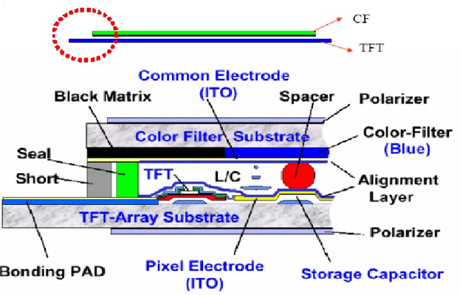
TFT-LCD液晶面板的剖面
分为TFT和CF两层
两层之间有空隙，里面充满液晶分子。

Slide 7
NUC951实验箱
AUO A035QN02 的3.5寸彩色LCD显示屏，集成了电阻式触摸屏模块。
触摸屏控制器：TI的TSC2007，4线微触摸屏控制器，基于I2C接口。

Slide 8
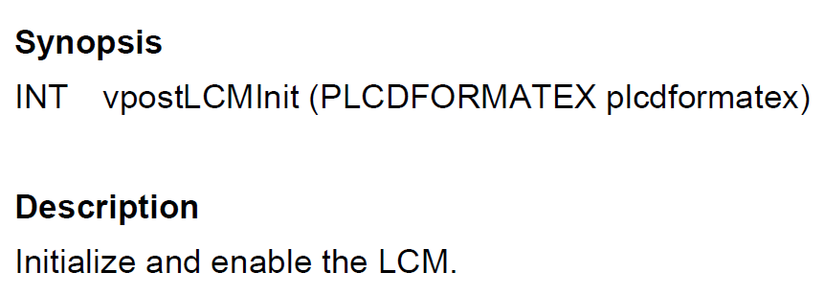
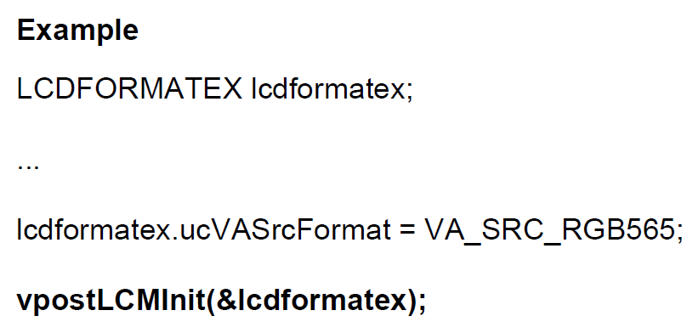
LCD显示接口
LCD显示控制器初始化

Slide 9
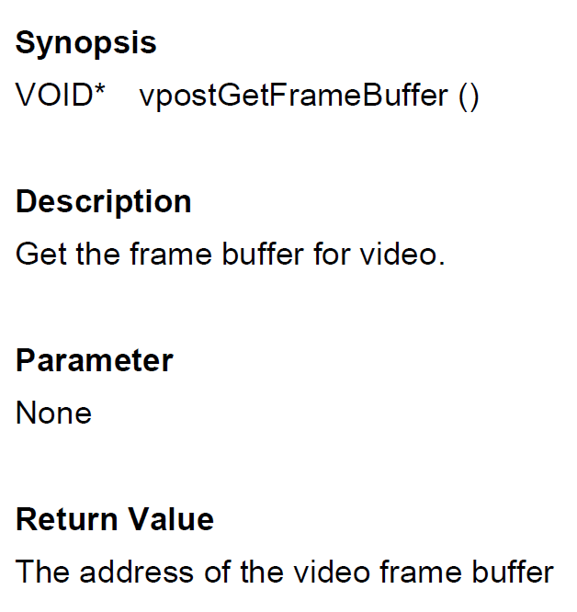
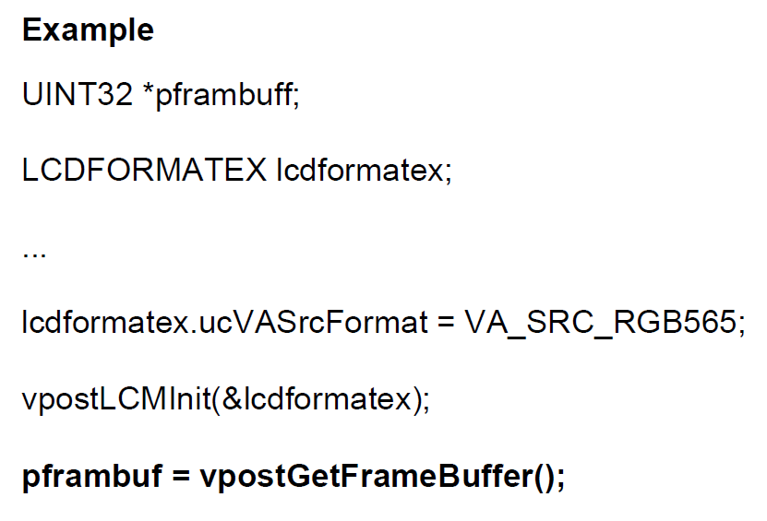
LCD显示接口
获取显示的帧缓冲区指针

Slide 10

RGB彩色显示模式
RGB色彩模式通过对红(R)、绿(G)、蓝(B)三个颜色通道的变化以及它们相互之间的叠加来得到各式各样的颜色，RGB即是代表红、绿、蓝三个通道的颜色，是目前运用最广的颜色系统之一。
电脑屏幕上的所有颜色，都由这红色绿色蓝色三种色光按照不同的比例混合而成的。一组红色绿色蓝色就是一个最小的显示单位。屏幕上的任何一个颜色都可以由一组RGB值来记录和表达。

Slide 11
RGB565
RGB模式又可根据每个原色占用的数据位数分为RGB422，RGB444，RGB565，RGB888等格式。
RGB565是嵌入式系统中的LCD显示器常用的。即用2个字节来表示一个像素点的颜色值。
15 | 14 | 13 | 12 | 11 | 10 | 9 | 8 | 7 | 6 | 5 | 4 | 3 | 2 | 1 | 0
Red |  |  |  |  | Green |  |  |  |  |  | Blue

Slide 12
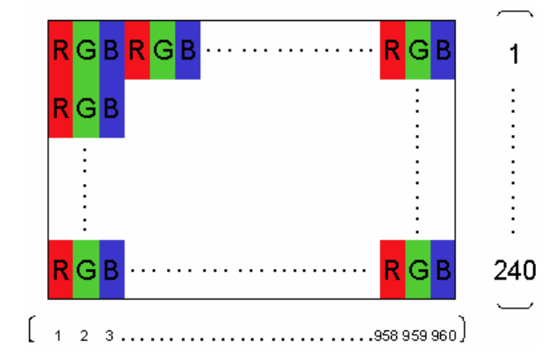
LCD的缓冲区
分辨率：320*240

Slide 13
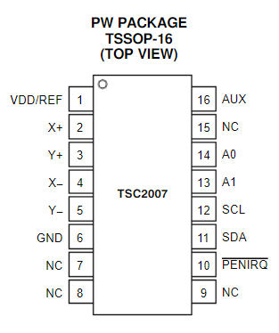
TSC2007触摸屏工作原理
TI公司出品，4线制触摸屏控制器。
注意：读取触摸位置数据时，由于I2C的限制，即SDA和SCL数据的改变需要一定的延时，约在20微秒左右。

Slide 14
集体作业
1. 绘制思维导图完成demo中diag_touch_screen_950.c的分析。
2. 分析lcd_printf.c，并完成笔记。
注意：不需要具体到每个语句，只做结构和基本调用关系及功能的分析。只能交一页纸；可手写可打印。

